Slide 1





































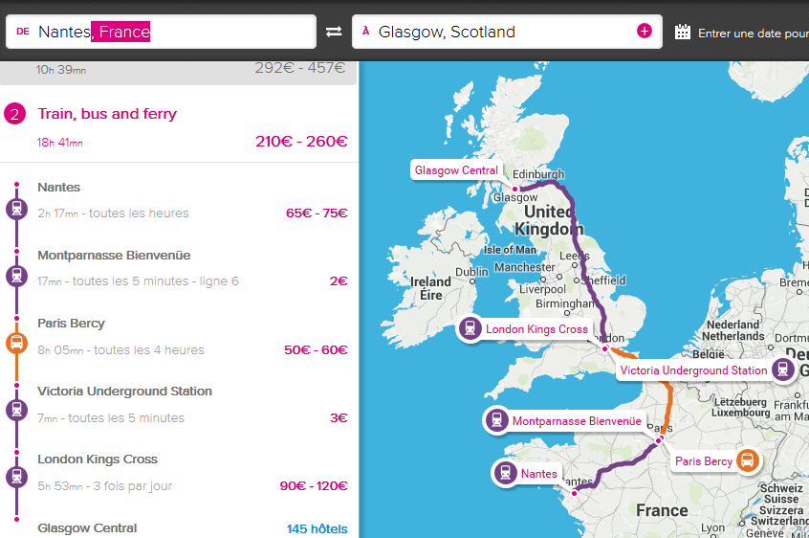
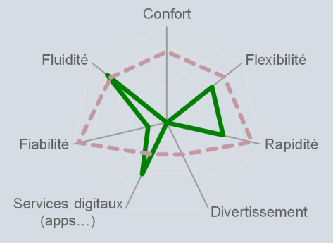


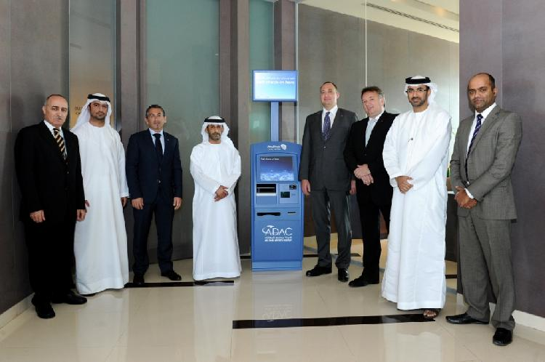
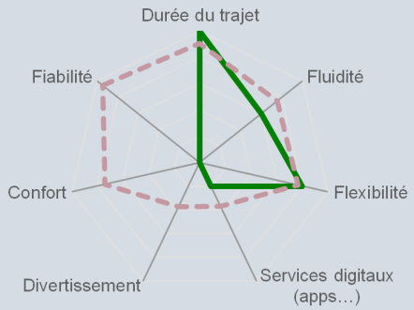



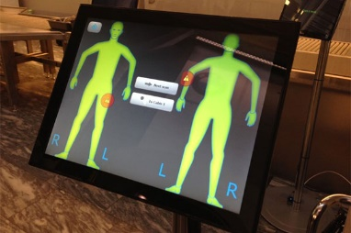
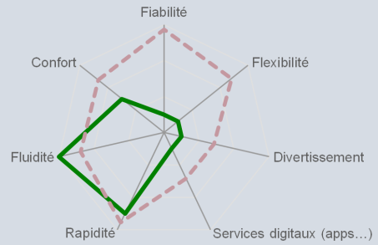
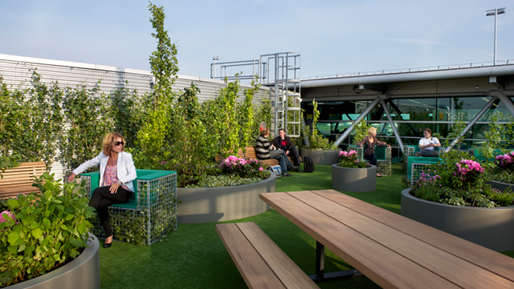
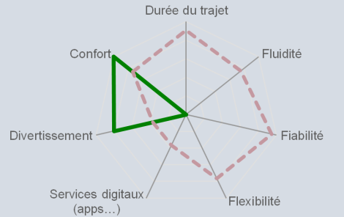


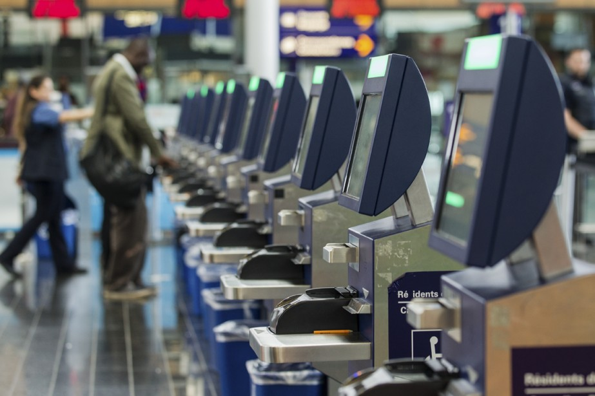
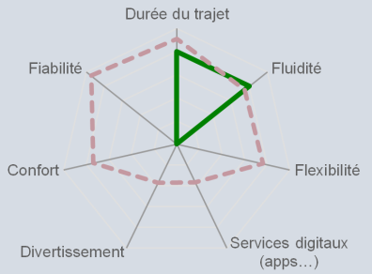


HUBS : QUE FAIRE FACE À L’INSATISFACTION DES VOYAGEURS ?
> A CHACUN SON BESOIN… A CHACUN SON HUB
Tribus
Besoins spécifiques
Tendances clés
Marché potentiel pour les hubs
  SENIORS MOBILES
Prix
Confort
Fluidité du trajet
Vieillissement de la population mondiale
Amélioration de la qualité de vie
+ 3,2% /an
1 milliard de personnes en 2030
Voyageurs de plus de 65 ans
  VOYAGEURS LOISIRS
+ 3-4% /an
2 milliards de personnes en 2030
Population active qui voyage pour des raisons touristiques
Prix
Durée et fluidité du trajet
Accroissement de la classe moyenne des pays en développement
  Familles mondialisées
+ 2,8% /an
372 millions de personnes en 2030
Individus qui voyagent pour rendre visite à leurs proches
Prix
Durée et fluidité du trajet
Croissance des migrations mondiales
  Travailleurs nomades
Rien qu’en France :
+ 2,3% /an
6,2 millions de personnes en 2030
Personnes qui vivent dans une région, et travaillent dans une autre
Durée et fluidité du trajet
Fiabilité
Amélioration de la qualité des infrastructures de transport
Réduction des temps de trajets
  Cadres sup’ internationaux
Confort
Durée du trajet
Flexibilité
Services digitaux (Wifi)
Croissance rapide des pays en développement
Croissance de l’internationalisation de nombreuses économies
+ 4% /an
1680 milliards de $ en 2030
Travailleurs qui voyagent dans le cadre de leur emploi
> HUBS DE DEMAIN : SATISFAIRE AVANT TOUT LES VOYAGEURS LOISIRS !
- -
Travailleurs Nomades
Cadres Sup’ Internationaux
Trois tribus ressortent comme étant porteuses de valeur pour le hub de demain :
Familles Mondialisées
Voyageurs Loisirs
Les voyageurs loisirs sont ceux qui présentent les plus importantes perspectives de croissance à l’horizon 2030, tant en terme de satisfaction que de marché
Satisfaction moyenne
Les cadres sup’ internationaux
++
Seniors Mobiles
Les familles mondialisées
1%
Perspectives de croissance du segment
La taille des cercles est proportionnelle à la taille du segment potentiel (en nombre d’individus)
5%
LES BÊTES NOIRES DE LA SATISFACTION VOYAGEURS : LA MOBILITÉ AUTOUR ET DANS LES HUBS
Très satisfait
4,2/6
de moyenne globale de satisfaction
Satisfait
Qualités de services
Informations quant à l’orientation
Correspondances
Plutôt satisfait
Seniors mobiles + satisfaits que les autres tribus
Travailleurs nomades nettement - satisfaits
Plutôt insatisfait
Légende:
Très satisfait
4,5/6
de moyenne globale de satisfaction
Satisfait
Se rendre à l’aéroport
Contrôle de sécurité
Récupérer ses bagages
Plutôt satisfait
Seniors mobiles
+ satisfaits que les autres tribus
Cadres Sup’ et Travailleurs nomades nettement - satisfaits
Plutôt insatisfait
Se rendre
à
l’aéroport
Enregistrement
Dépose-
bagage
Contrôle
de
sécurité
Services
dans
l’aéroport
Embarquement
Passage
de la
douane
Récupérer
ses
bagages
Correspondances
&
Sortie de l’aéroport
Réservation
des billets
> AU SEIN DES HUBS AÉRIENS, L’INNOVATION A DÉJÀ DÉCOLLÉ
Étape du parcours
Best practices
Potentiel de réponse aux besoins voyageurs
Principales tribus concernées
Rome2Rio, calculateur d’itinéraire multimodal
* D’après taux d’insatisfaction par étape et besoins spécifiques
  Le site et l’application mobile Rome2Rio, connecté à de nombreuses bases de données, proposent différentes possibilités de trajet pour se rendre d’un point A à un point B.
  Ce type de solution permet de grandement simplifier la multi-modalité, tant pour se rendre dans le hub que pour en sortir.
<
Check-in à distance
  Des bornes d’enregistrement installées dans des hôtels à Abou Dabi permettent aux voyageurs de s’enregistrer et d’imprimer leur carte d’embarquement directement
  Dans le centre d’affaires d’Abu Dhabi, 13 compagnies aériennes proposent déjà de s’enregistrer en avance et de laisser ses bagages
Scanners haute-technologie
  Testés lors de la coupe du monde du Brésil (dispositif Qylatron) ou à l’aéroport d’Oslo de nouveaux scanners pour le passage de la sécurité sont en train de voir le jour
  L’objectif est à la fois d’améliorer le niveau de sécurité, mais aussi de proposer une méthode de passage de la sécurité qui soit moins intrusive pour les passagers, et plus fluide
La ville dans l’aéroport
  L’aéroport de Schiphol (Pays-Bas) est une vraie ville à lui tout seul : il comporte une annexe du Rijksmuseum, une bibliothèque ainsi qu’un parc d’espaces verts pour l’attente des voyageurs
  Ces infrastructures permettent de maximiser le confort des voyageurs pendant l’attente, et de leur offrir des opportunités de divertissement.
Bornes automatiques
  L’aéroport de San Francisco propose des bornes de contrôle automatique des passeports
  Mises en place en mars 2015, ces bornes fluidifient considérablement le passage du contrôle frontière
* Les données utilisées dans cette infographie sont issues d’une enquête menée par Solucom et l’EDHEC en 2014 auprès de 268 voyageurs
http://transportshaker-solucom.fr/
@TransportShaker

